Slide 1


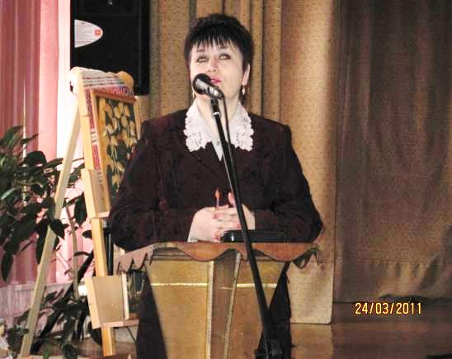

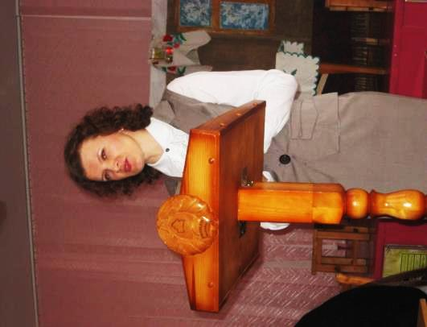
ФИЛИАЛ КАФЕДРЫ ПЕДАГОГИКИ И ПСИХОЛОГИИ МОЗЫРСКОГО ГОСУДАРСТВЕННОГО ПЕДАГОГИЧЕСКОГО УНИВЕРСИТЕТА ИМ. И.П.ШАМЯКИНА НА БАЗЕ МОЗЫРСКОГО ЦЕНТРА ТВОРЧЕСТВА ДЕТЕЙ И МОЛОДЕЖИ
Notes:
Продажа новых идей требует отдачи всех сил. Для начала необходимо, чтобы слушатели согласились с вами в принципе. Затем их следует подвести к конкретному действию. Используйте формулу Факты – Действие – Выгода из рекомендаций Dale Carnegie Training®, и вы создадите мотивированную, побуждающую к действию презентацию.

Slide 2
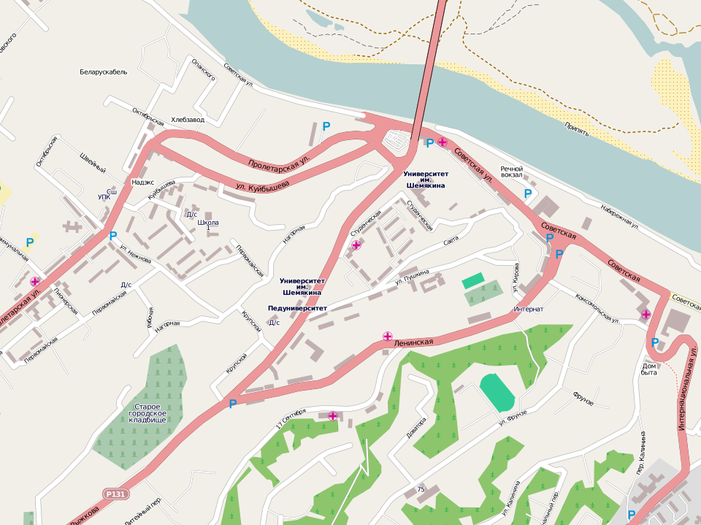



Slide 3
Открытие филиала
Филиал кафедры педагогики и психологии на базе Мозырского центра творчества детей и молодежи был открыт приказом ректора УО МГПУ им. И.П. Шамякина 01.04. 2013 г.
Открытие филиала было обусловлено тесным сотрудничеством кафедры педагогики и психологии и Мозырского центра творчества детей и молодежи.
МЦТДиМ
Зав филиалом кафедры Астрейко Елена Сергеевна
кандидат педагогических наук, доцент
Кафедра педагогики
и психологии УОМГПУ
им. И.П. Шамякина
Notes:
Начните презентацию, приведя привлекающий внимание пример. Выберите пример, относящийся к аудитории. Этот пример должен явиться основанием для действия, ведущего к получению прибыли. Начиная презентацию с такого примера, вы подготавливаете аудиторию к дальнейшим действиям.

Slide 4
НАПРАВЛЕНИЯ РАБОТЫ ЦЕНТРА И КАФЕДРЫ:
проведение практических занятий со студентами на базе МЦТДиМ;
посещение студентами культурно-досуговых программ, проводимых в МЦТДиМ и помощь в их организации;
методическая помощь преподавателей кафедры специалистам центра;
совместная подготовка и проведение, научно-практических семинаров и др.

Slide 5
Задачи филиала кафедры
1 Создание условий для совершенствования профессиональной подготовки будущих специалистов педагогического профиля посредством соединения в учебном процессе теоретической подготовки с научно-практической деятельностью в соответствии с учебным планом специальности.
2 Организация и проведение учебных и производственных (педагогических) практик студентов на базе ГУО МЦТДиМ.
Notes:
Предложите действие. Сделайте это четко, ясно и кратко. Вы должны хорошо представлять, как аудитория выполнит это действие. Если вы этого не можете представить, аудитория тем более не может этого сделать. Будьте уверенным, предлагая действие.

Slide 6
Задачи филиала кафедры
3 Организация и проведение совместных научных исследований, научно-методических конференций и семинаров, подготовка совместных научных, научно-методических и учебно-методических изданий.
4 Руководство и внедрение совмест-ных инновационных проектов в сфере обучения и воспитания учащейся и студенческой молодежи в педагоги-ческий процесс региональных учреждений образования.
Notes:
Предложите действие. Сделайте это четко, ясно и кратко. Вы должны хорошо представлять, как аудитория выполнит это действие. Если вы этого не можете представить, аудитория тем более не может этого сделать. Будьте уверенным, предлагая действие.

Slide 7
Составляющие процесса сотрудничества
Педагоги и студенты
Организацион-но-методическая работа
Учебно-воспитательная работа
Научно-иссле-довательская работа

Slide 8
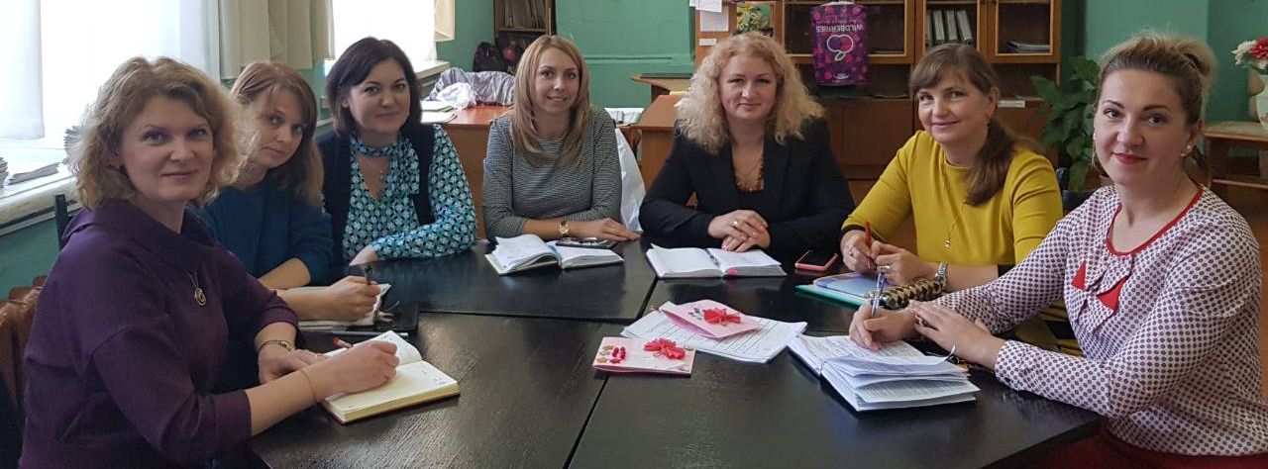
ФИЛИАЛ КАФЕДРЫ ПЕДАГОГИКИ И ПСИХОЛОГИИ МОЗЫРСКОГО ГОСУДАРСТВЕННОГО ПЕДАГОГИЧЕСКОГО УНИВЕРСИТЕТА ИМ. И.П.ШАМЯКИНА В МОЗЫРСКОМ ЦЕНТРЕ ТВОРЧЕСТВА ДЕТЕЙ И МОЛОДЕЖИ
Преподаватели ВУЗа и ведущие педагоги центра

Slide 9
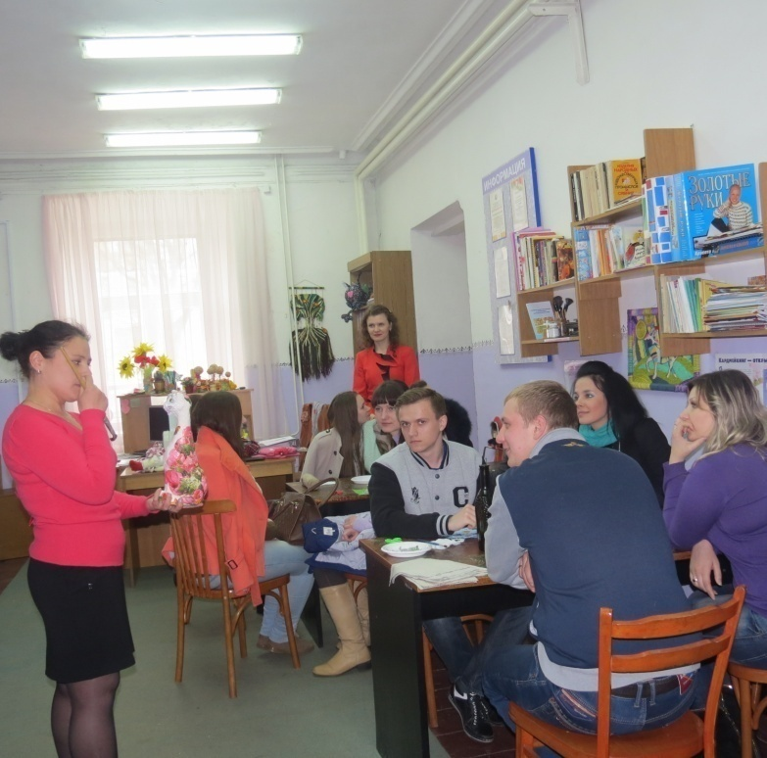
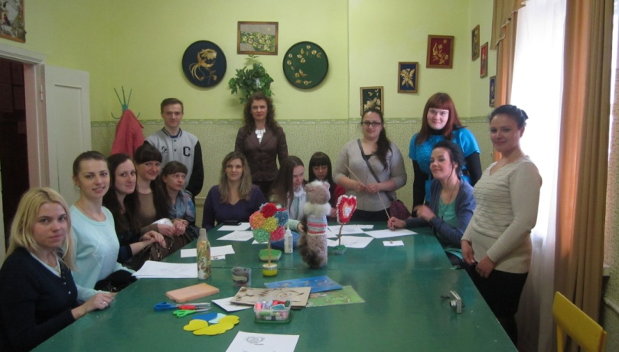
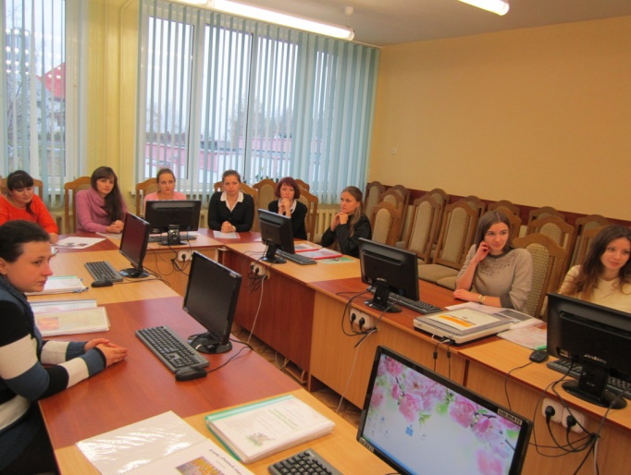
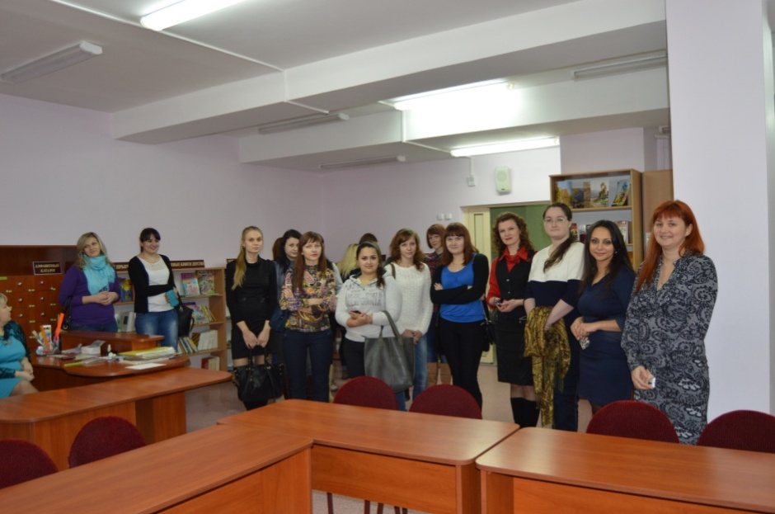
Системообразующая цель филиала кафедры -- повышение качества профессионального образования будущих специалистов

Slide 10
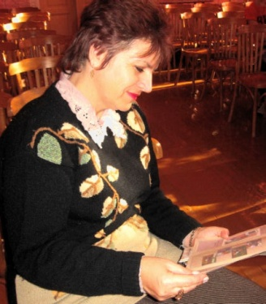
Журлова Ирина Владимировна, заведующий кафедрой педагогики и психологии, руководитель центра педагогических технологий УО МГПУ им.И.П.Шамякина, кандидат педагогических наук, доцент кафедры педагогики

Slide 11
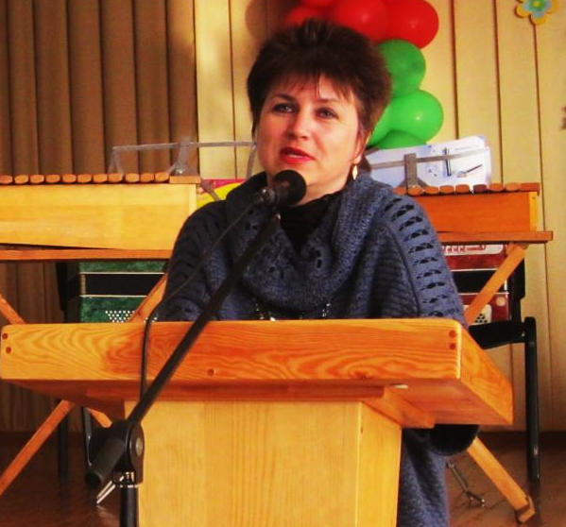
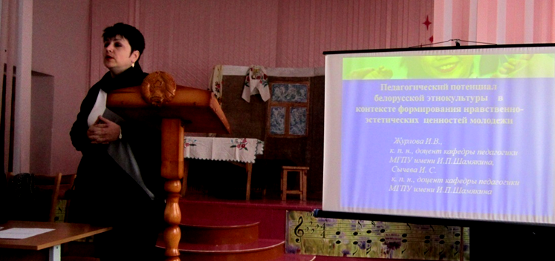
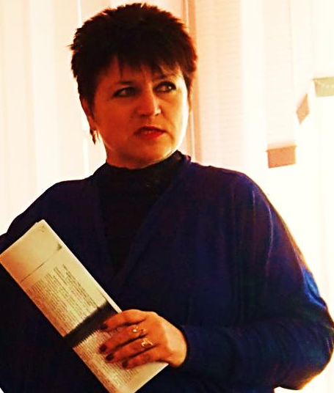
Идеи интеграции науки и практики
Ведущий специалист университета - Журлова Ирина Владимировна, к.п.н., доцент кафедры педагогики МГПУ им.И.П.Шамякина

Slide 12
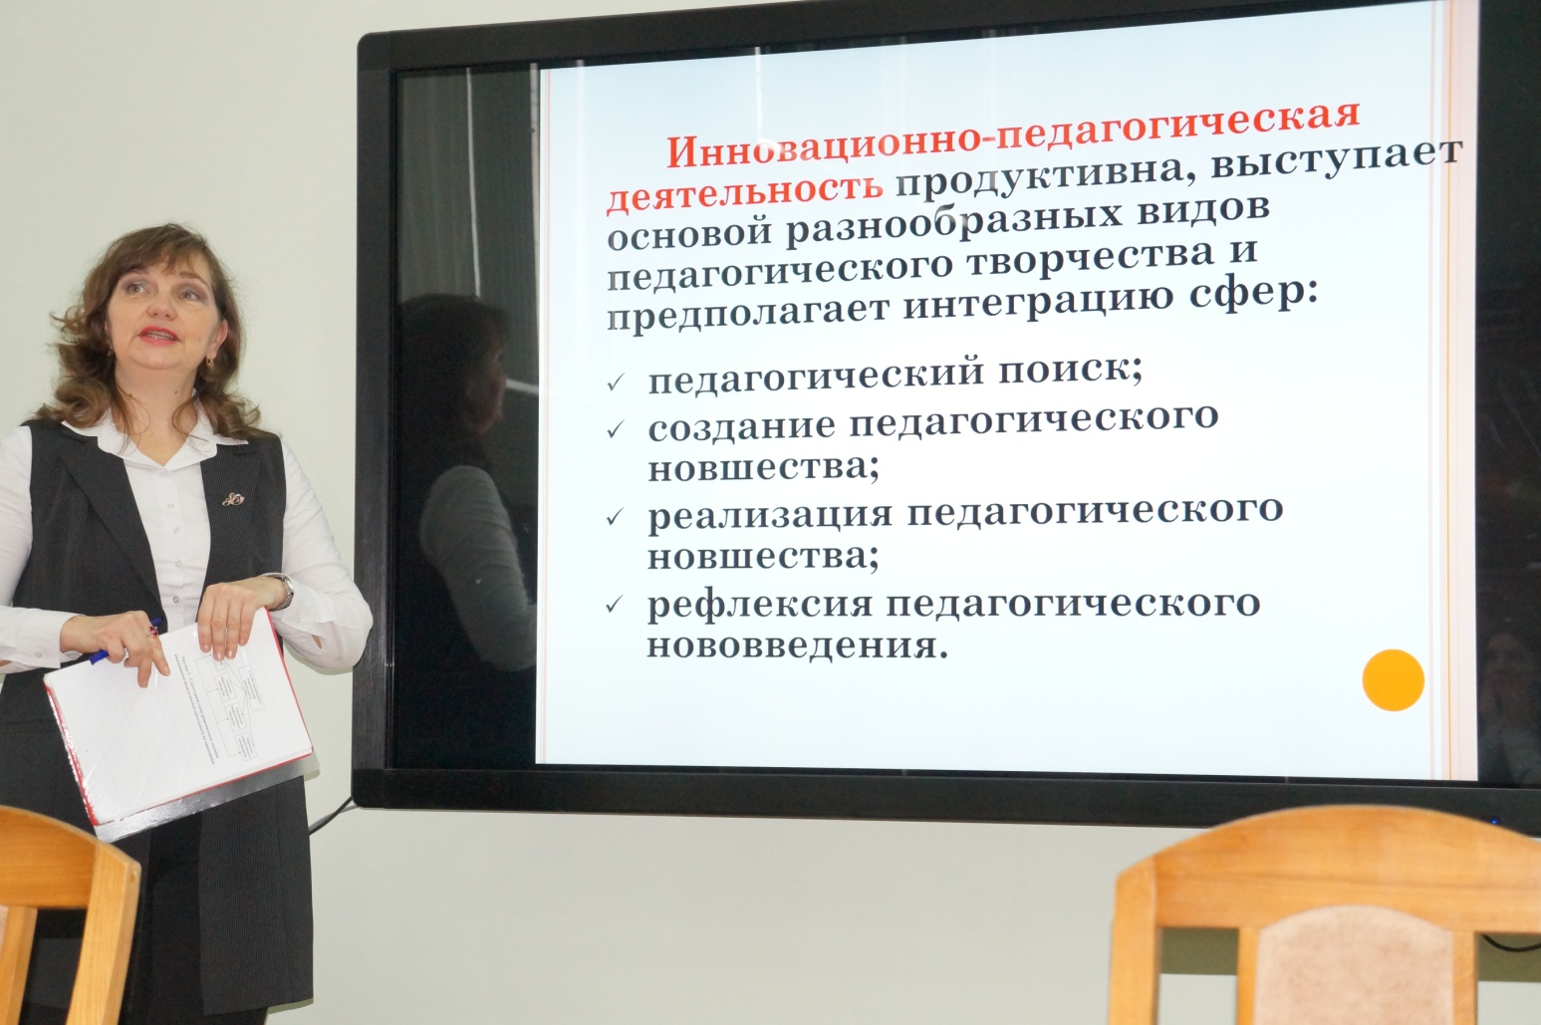
Астрейко Елена Сергеевна - заведующий филиалом кафедры педагогики и психологии , кандидат педагогических наук, доцент кафедры педагогики и психологии УО МГПУ им.И.П.Шамякина

Slide 13
Состав филиала кафедры
педагогики и психологии УО «Мозырский государственный педагогический университет им. И.П.Шамякина»
Преподаватели ВУЗа и ведущие педагоги центра

Slide 14
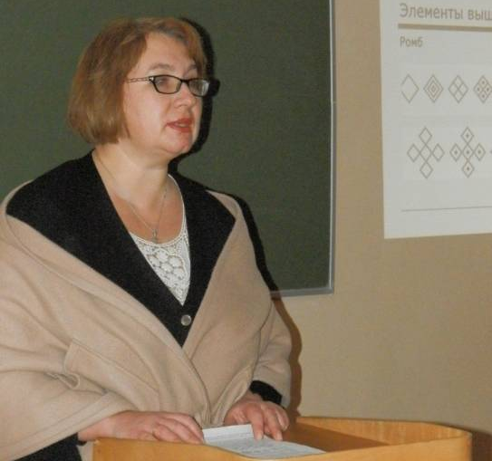
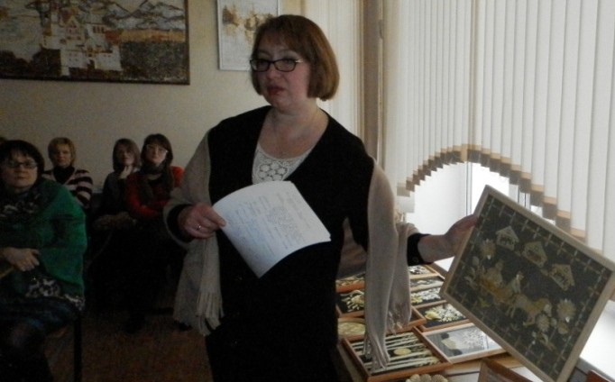
НАУЧНО-ПРАКТИЧЕСКИЙ СЕМИНАР «СИМВОЛИКА БЕЛОРУССКОГО НАРОДНОГО ИСКУССТВА И ЕЕ ИСПОЛЬЗОВАНИЕ В РАЗЛИЧНЫХ ВИДАХ ДЕКОРАТИВНО-ПРИКЛАДНОГО ТВОРЧЕСТВА»
Тихонова Е.В., доцент кафедры технологического образования
УО МГПУ им. И.П.Шамякина , кандидат педагогических наук

Slide 15
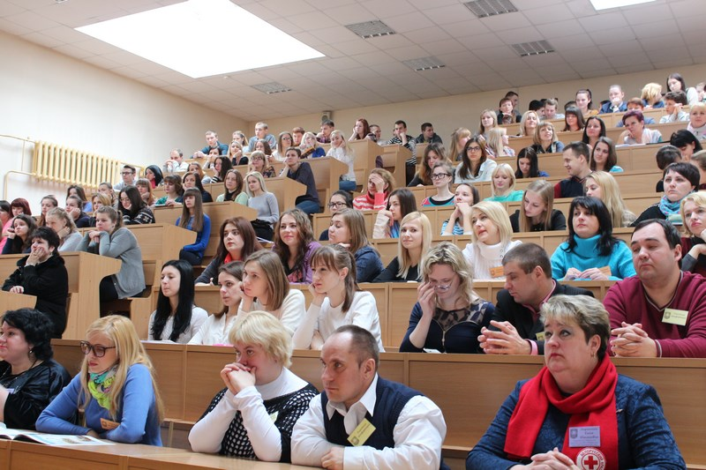
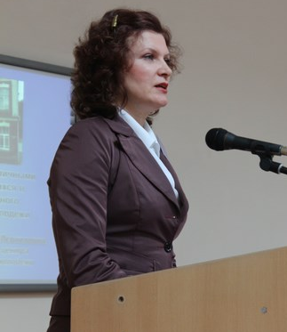
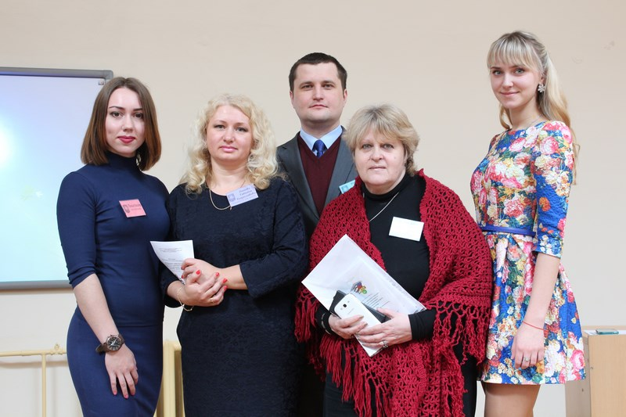
Международная научно-практическая конференция
«Формирование профессиональной компетентности социальных педагогов и социальных работников: проблемы, тенденции, перспективы»

Slide 16
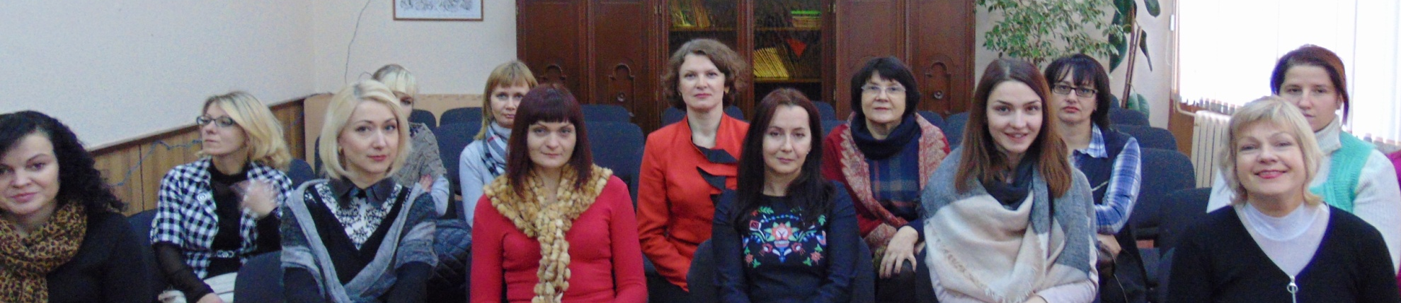
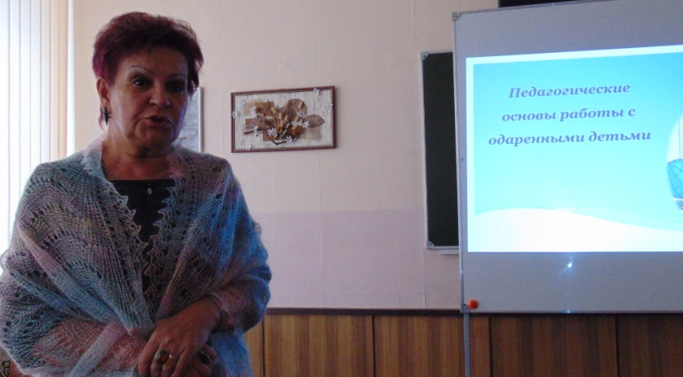
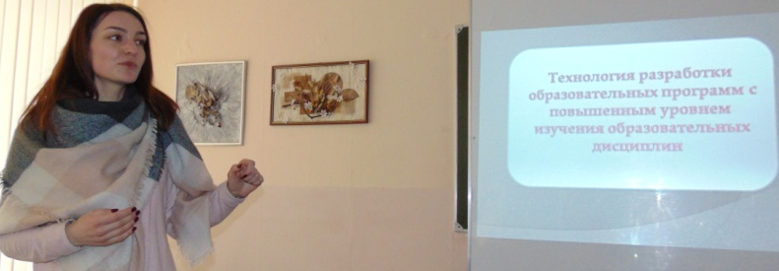
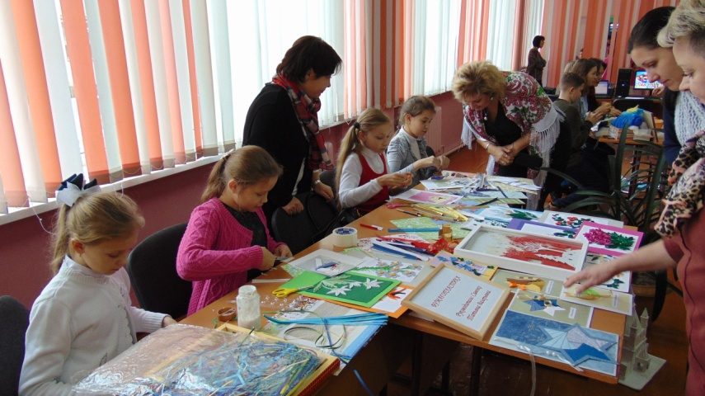
Научно-практический семинар «Развитие творческих способностей учащихся средствами дополнительного образования»
Савенко Т.Н., к.п.н., доцент кафедры педагогики и психологии МГПУ им.И.П.Шамякина

Slide 17
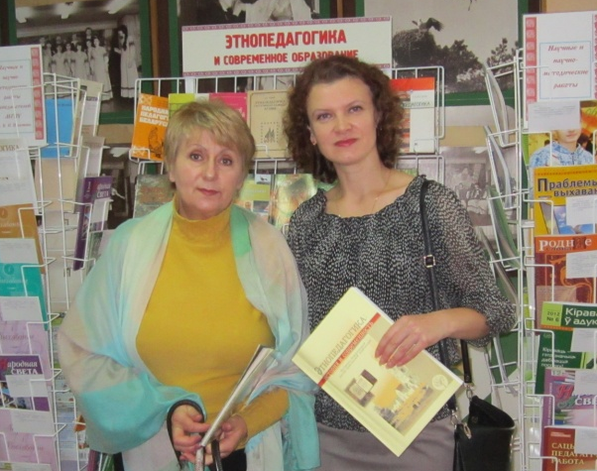
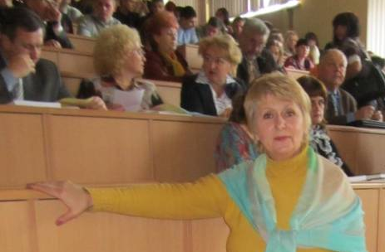
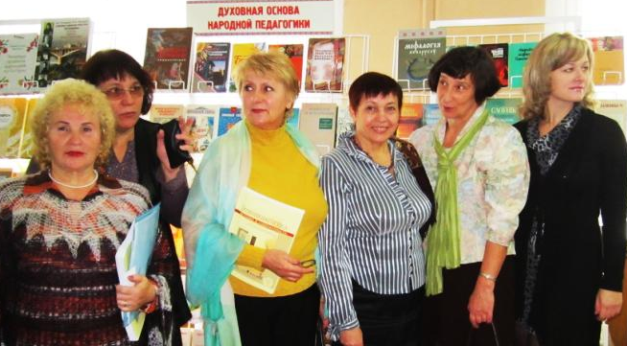
«Научно-исследовательская и издательская деятельность
Международная научно-практическая конференция

Slide 18

Подготовка научных статей и методических материалов
Опубликован опыт работы педагога дополнительного образования Л.А.Майнгард «Формирование национального самосознания учащихся средствами фольклорно-драматической деятельности»

Slide 19
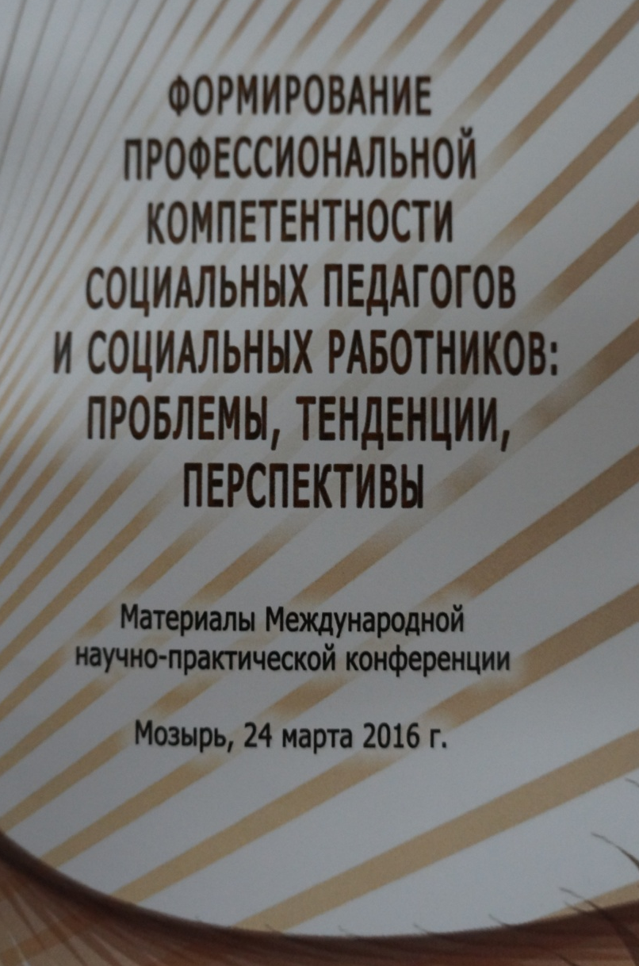
Подготовка научных статей и методических материалов
Опубликован опыт работы Г.С.Шестовец «Повышение финансовой грамотности детей и молодежи как помощь в социальной адаптации к условиям новой среды» и Е.Д. Малиновской «Организация работы с родителями по сплочению семьи средствами музыки»

Slide 20

Сборник научных статей, составленный на основе проведенной теоретической и практической научно-исследовательской деятельности, Мозырь, 2015
В сборнике опубликован опыт работы методиста Андриевской Т.Л. на тему «Методические идеи в управлении развитием профессионального мастерства педагогов дополнительного образования»

Slide 21

Сборник научных статей «Инклюзивное образование как организационная основа педагогики многообразия»
Мозырь, 2016
В сборнике опубликованы материалы Андриевской Т.Л. и Реутской Н.А.

Slide 22
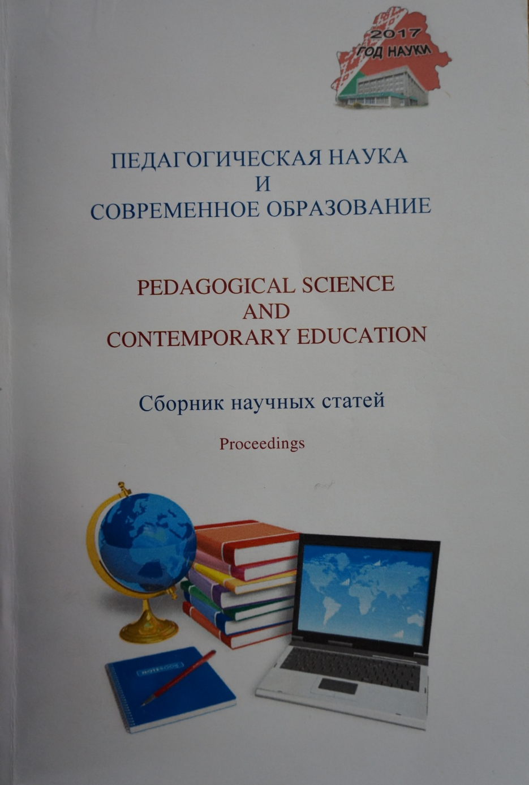
Сборник научных статей «Педагогическая наука и современное образование»
Мозырь, 2017
В сборнике опубликованы материалы Андриевской Т.Л. и Реутской Н.А.

Slide 23
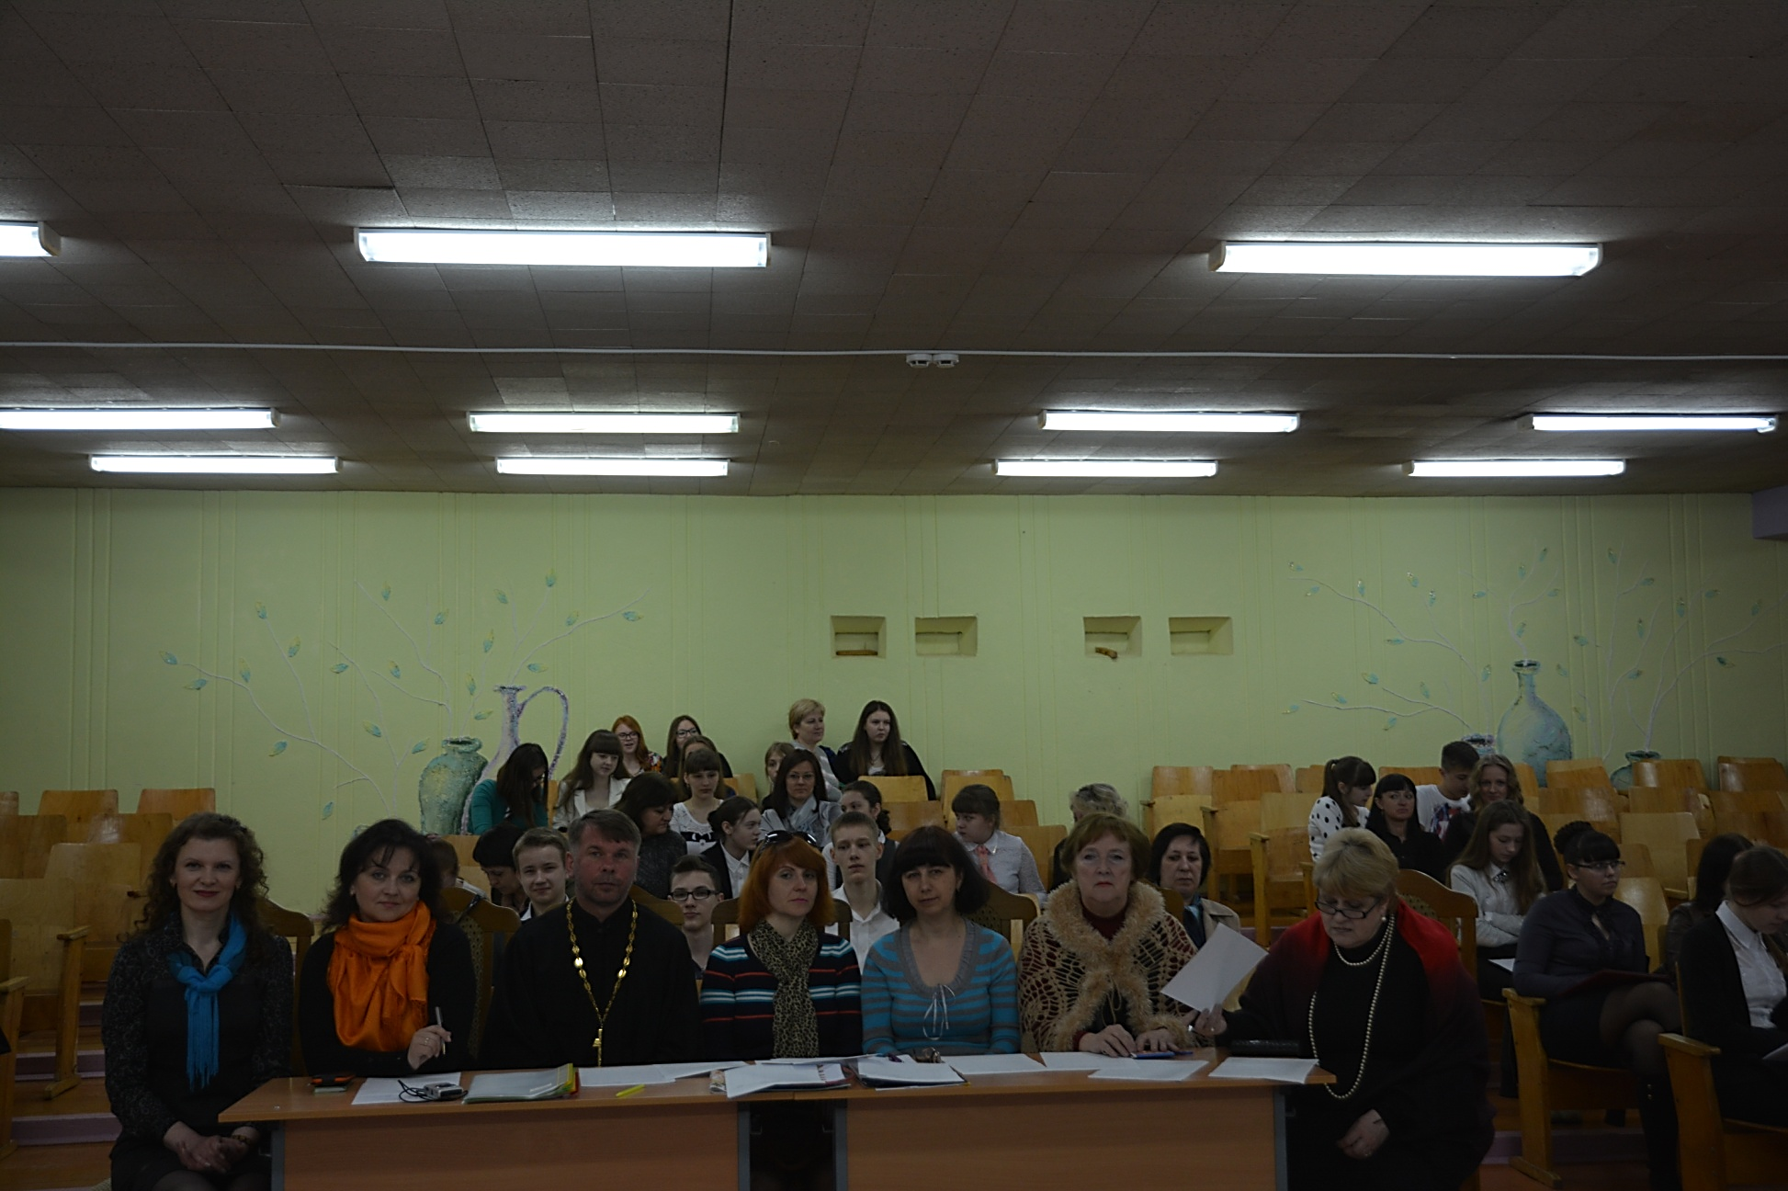
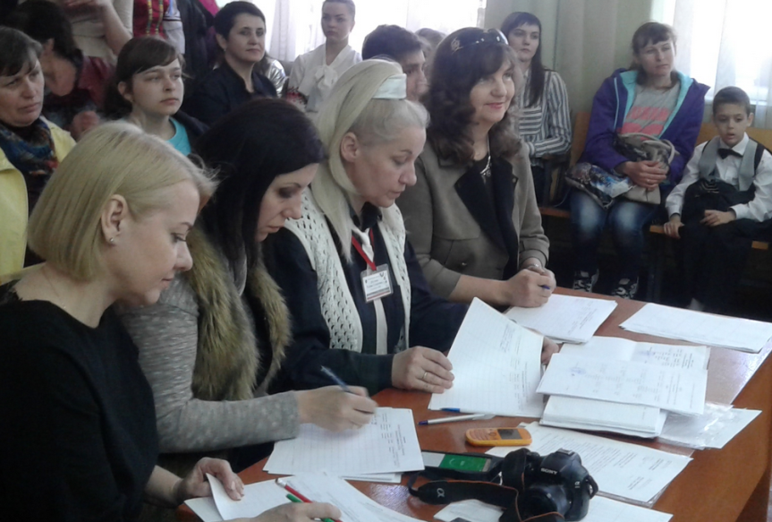
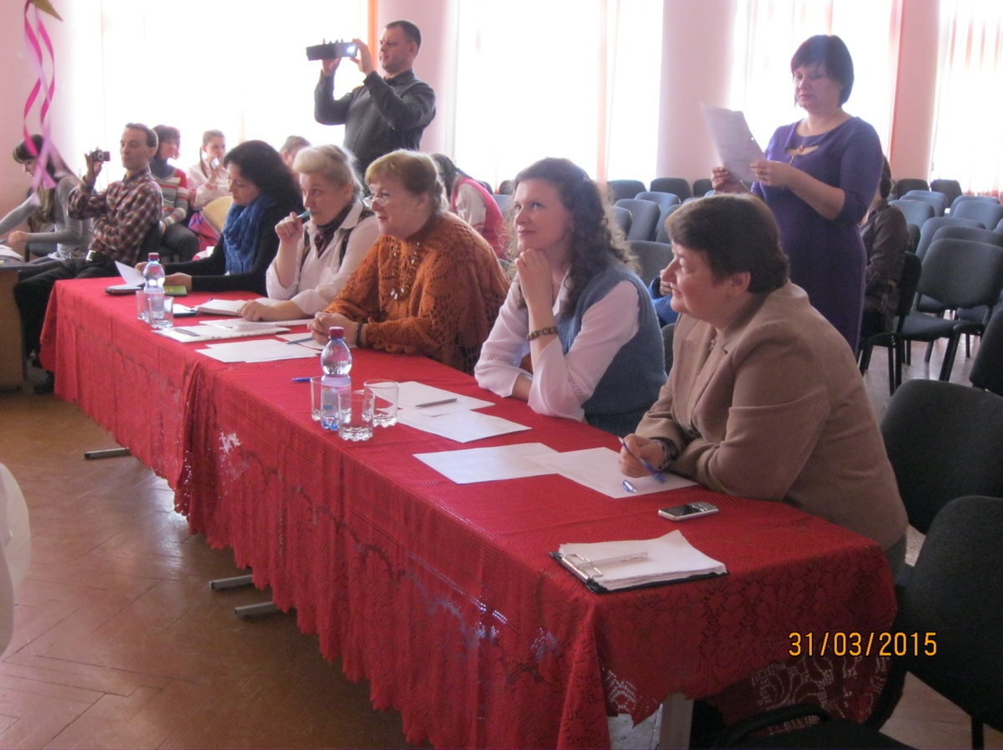
Сотрудники университета в составе жюри на районных конкурсах

Slide 24
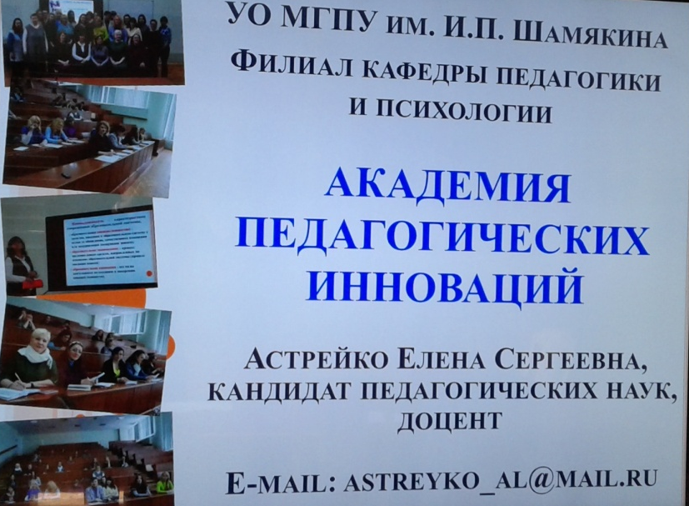
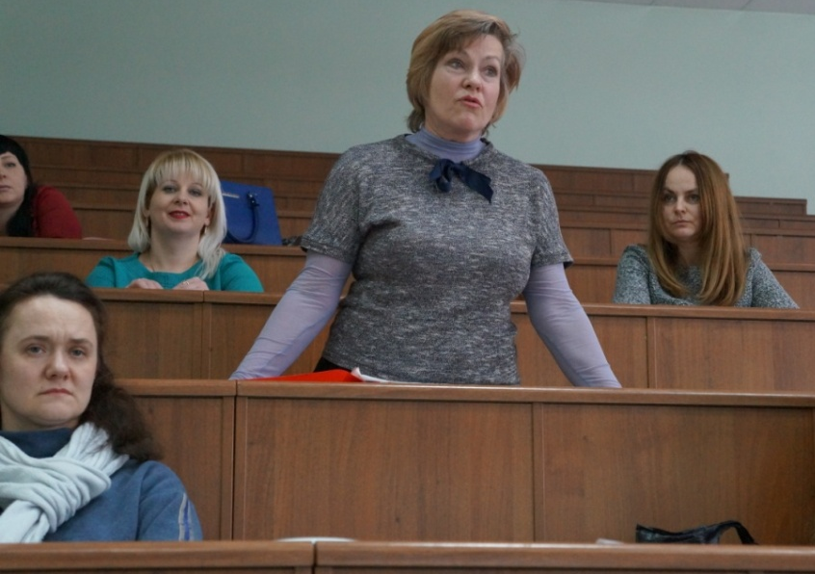
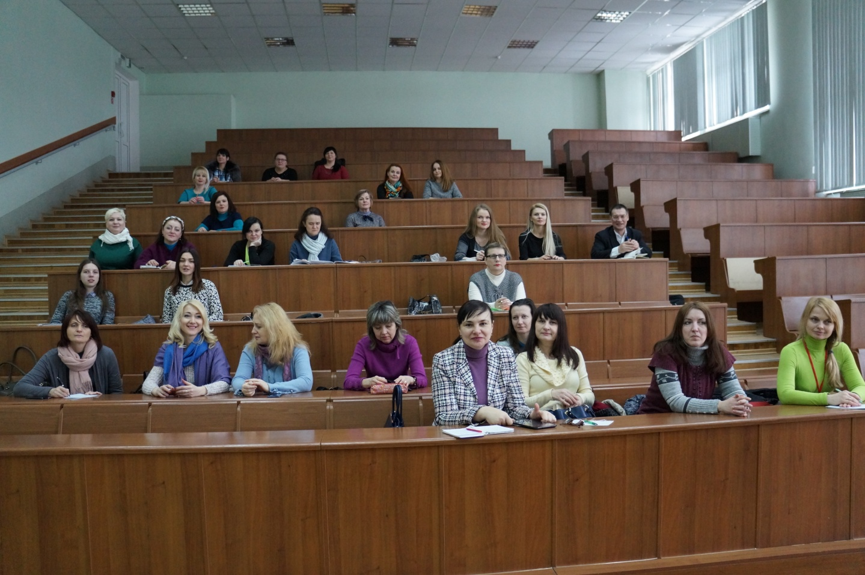
Совместный образовательный проект
«Академия педагогических инноваций»

Slide 25
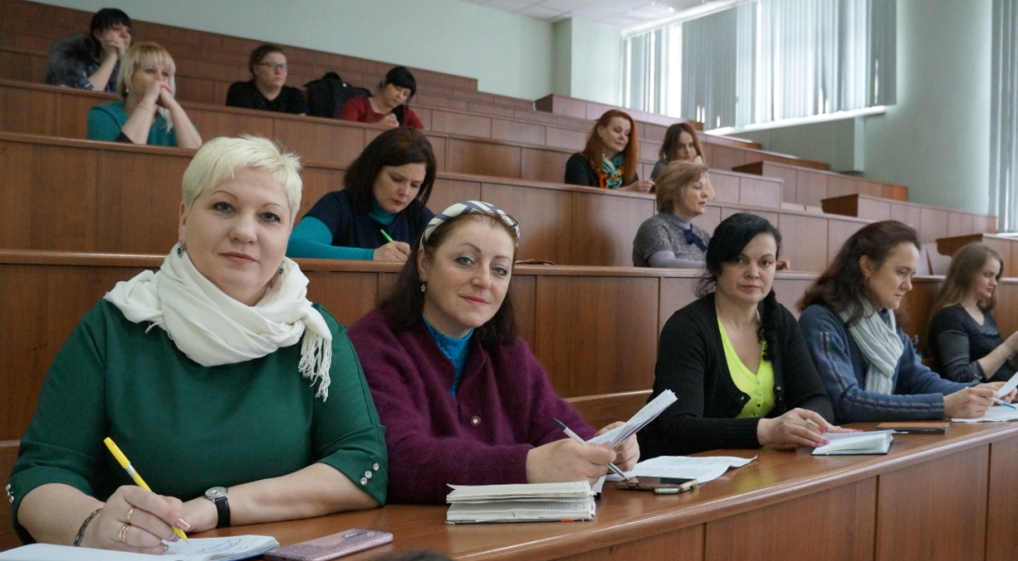
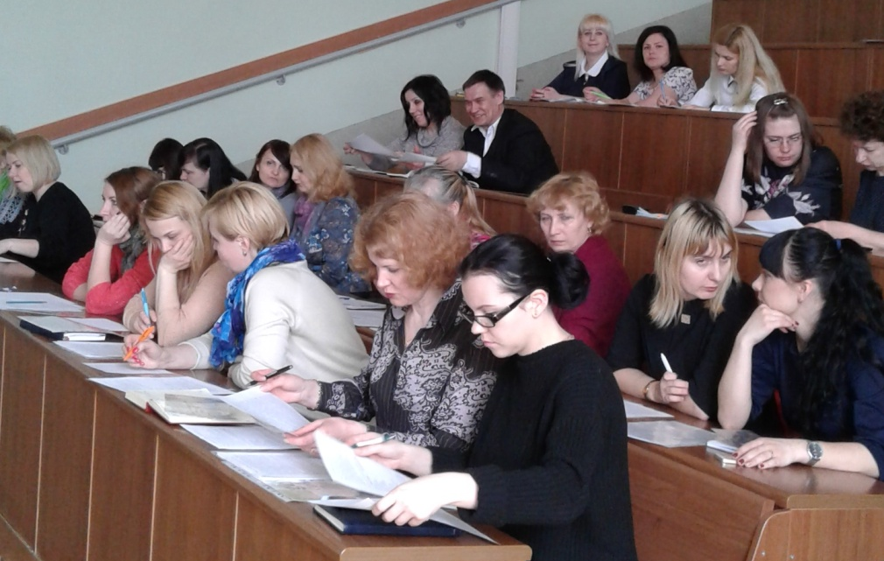
«Учитель живет до тех пор, пока он учится. Как только он перестает учиться, в нем умирает учитель»
К.Д.Ушинский

Slide 26
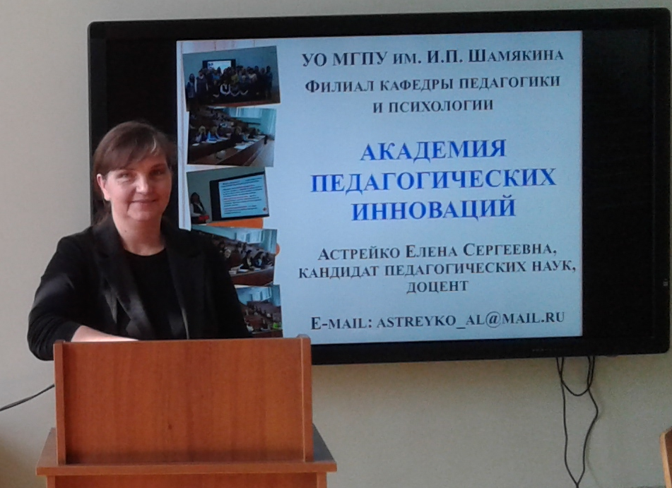
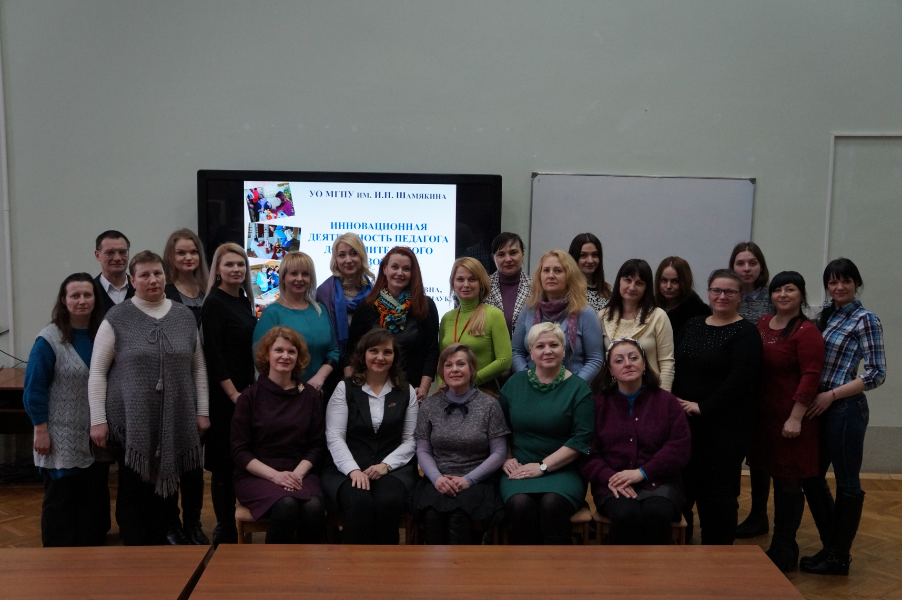
Занятие «Изучение минимального рабочего тезауруса педагогической инноватики»

Slide 27
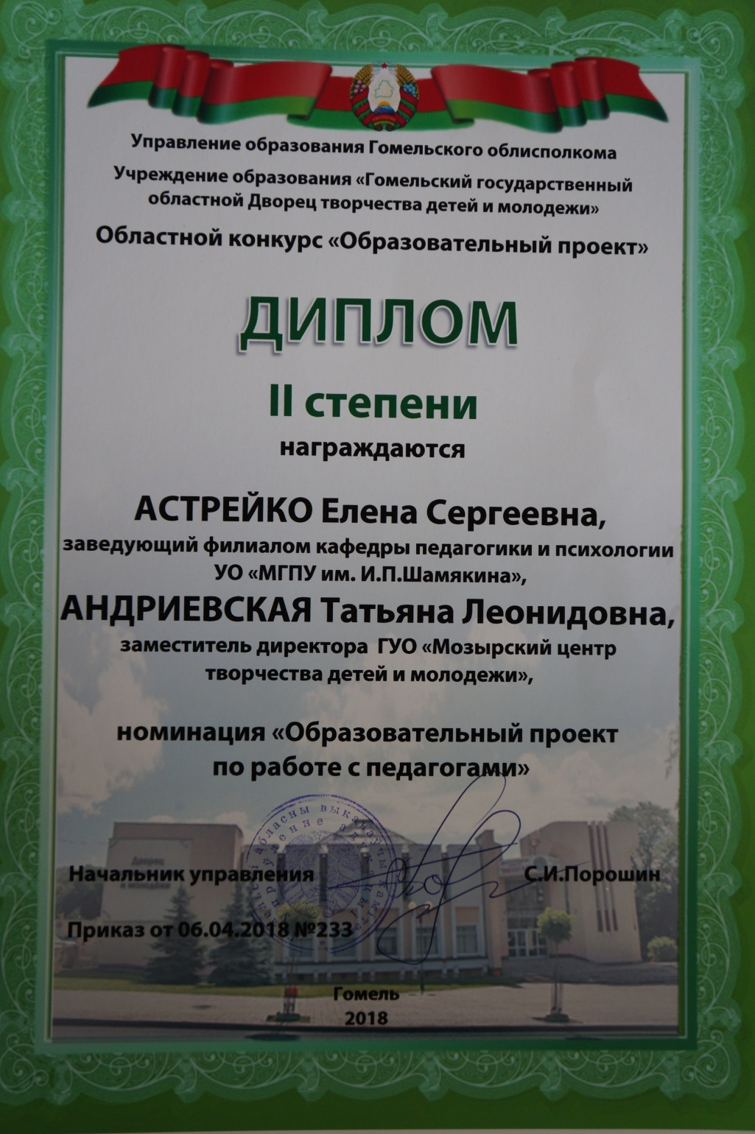
По итогам областного конкурса «Образовательный проект»
сотрудники филиала награждены дипломом
II степени
главного управления образования Гомельского облисполкома

Slide 28
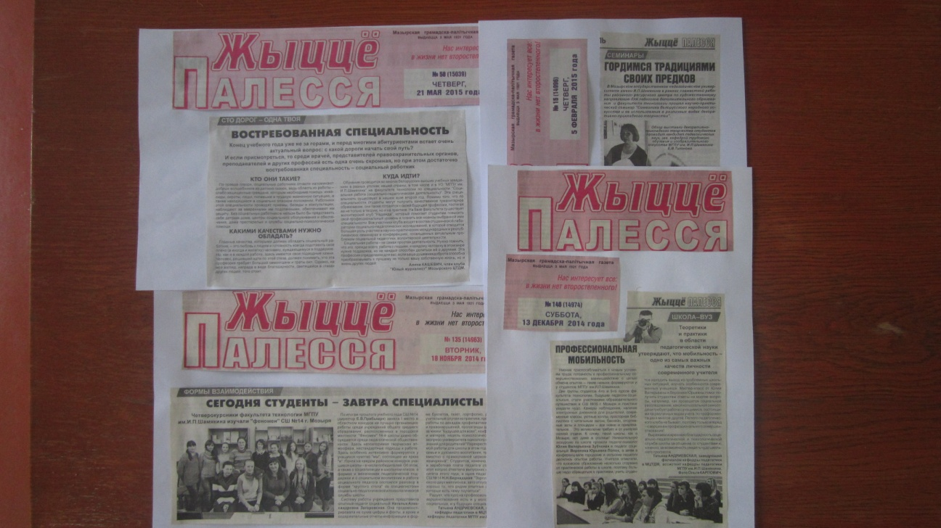
О деятельности филиала

Slide 29
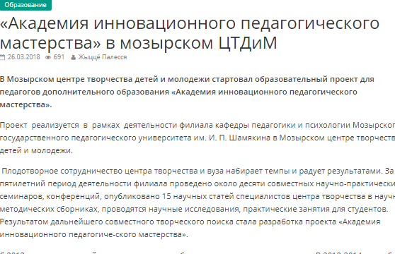


Slide 30
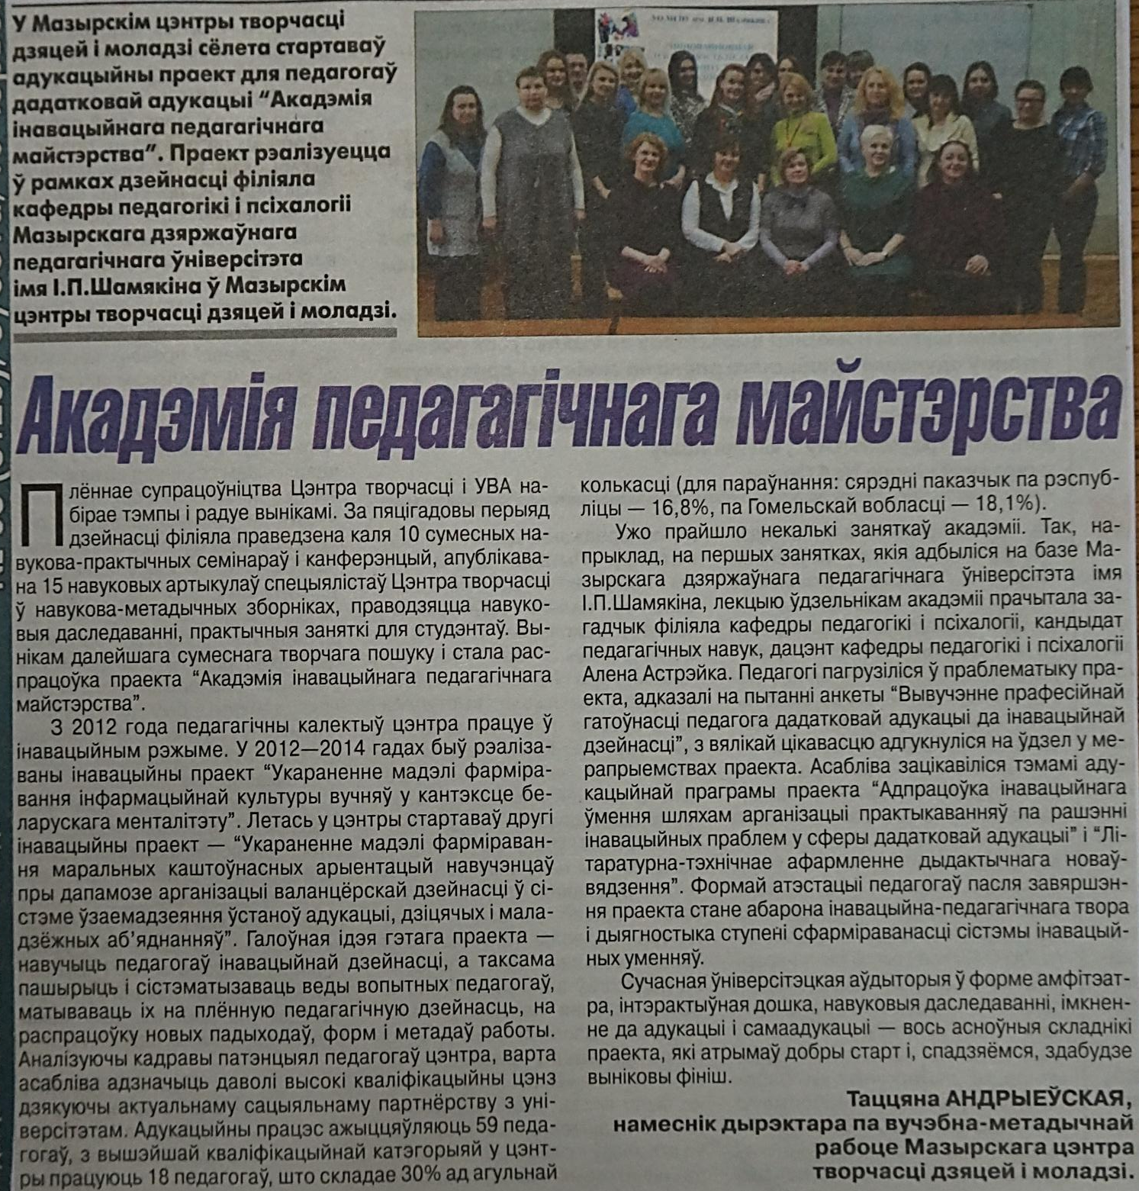


Slide 31
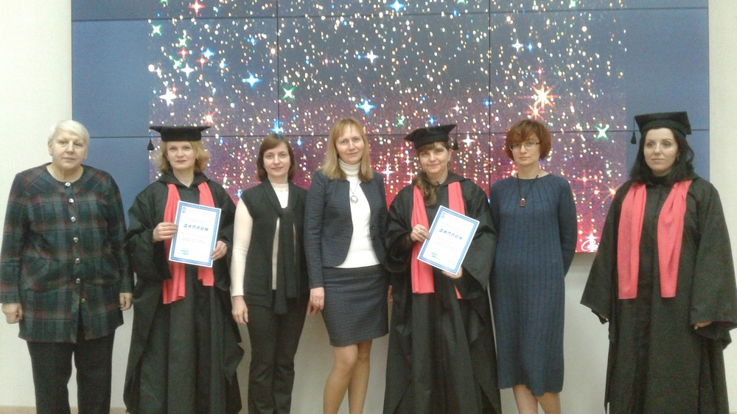
Республиканский конкурс методических стартапов «Интерактивные методы и приемы в методической работе», АПО, г. Минск, декабрь 2018 года.

Slide 32
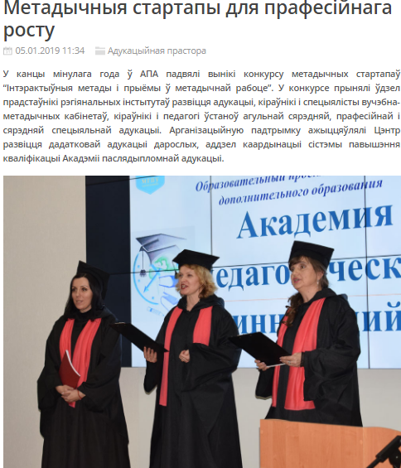


Slide 33
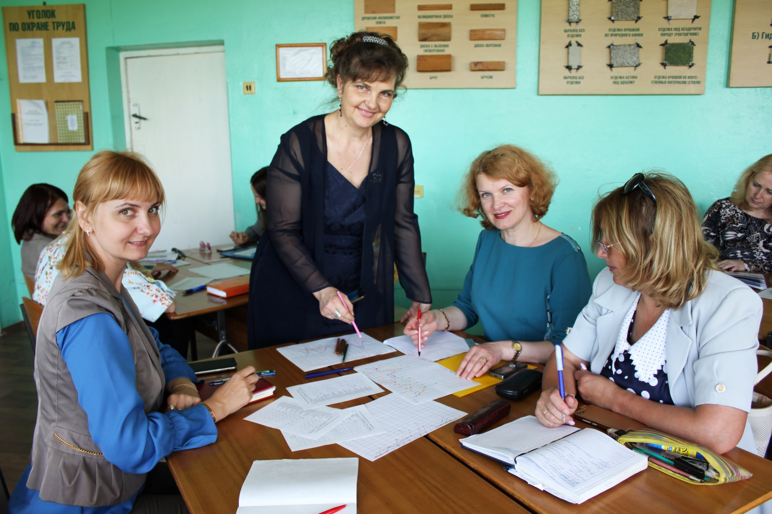
Атмосфера партнерского взаимодействия

Slide 34
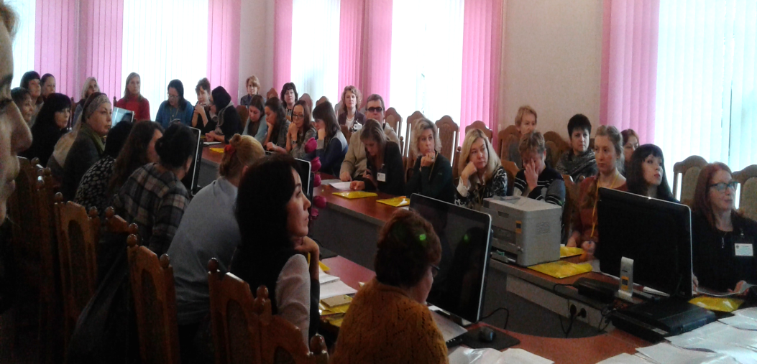
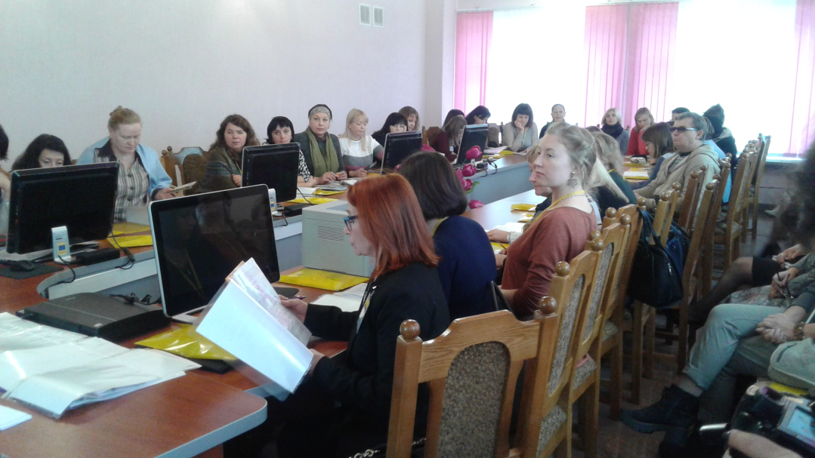
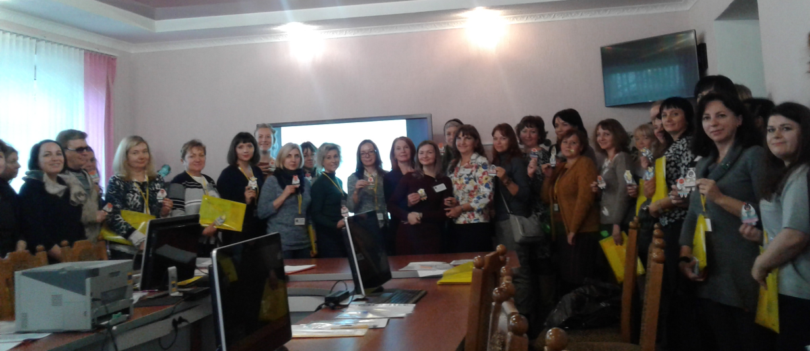
Заседание республиканского методического объединения педагогических работников учреждений дополнительного образования детей и молодежи, ноябрь 2019, г. Мозырь

Slide 35
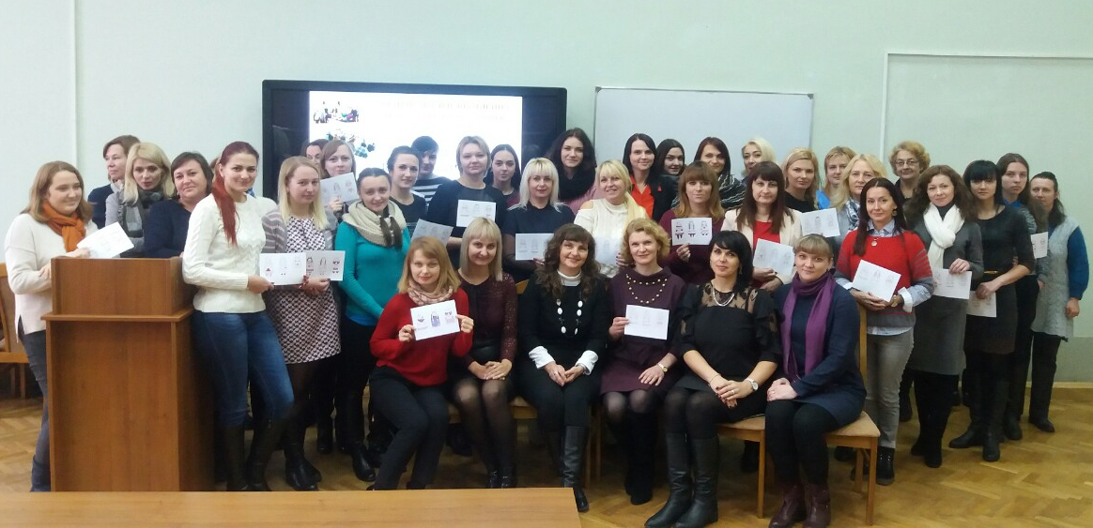
Занятие в рамках работы районного ресурсного центра по художественному направлению для педагогов дополнительного образования и педагогов-организаторов

Slide 36
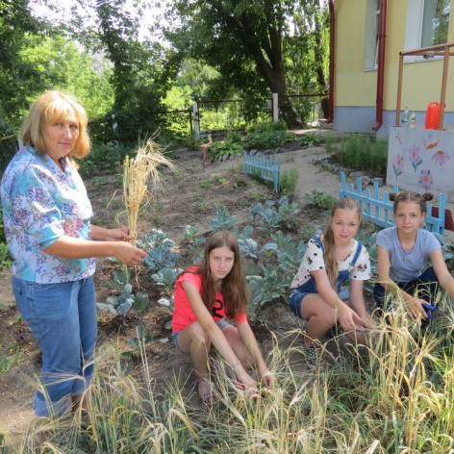
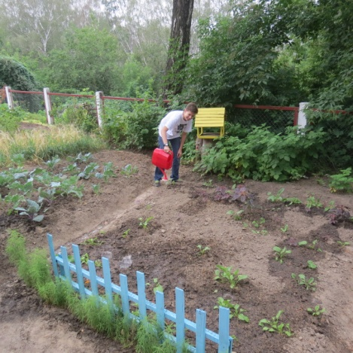


Работа по изучению биологического разнообразия на учебном эколого-биологическом участке
Районный этап областного конкурса научных биолого-экологических работ учащихся «Молодежь и экологические проблемы современности»

